Slide 1
TITANIC
Data Analysis Project
Иода Алексей
JA-группа | 2026
Датасет: Titanic (крушение 1912) • 891 пассажир • 15 признаков

Slide 2
Объект исследования
📊 Размер
🎯 Цель
🔍 Методы
891 строк
15 столбцов
6 числовых признаков
Предсказание выживания
Выявление факторов
Стат. анализ
PCA
KMeans
10 гипотез
✓ Источник: Seaborn библиотека (оригинал — Kaggle)
✓ Целевая переменная: Survived (0 = погиб, 1 = выжил)
✓ Признаки: класс, пол, возраст, стоимость билета, порт посадки, семья

Slide 3
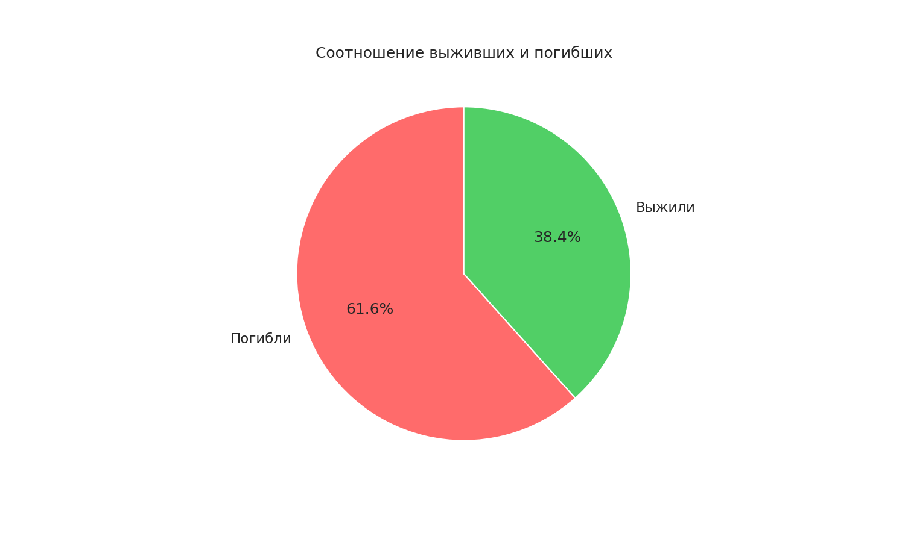
Описательная статистика
📌 Средний возраст пассажира: 29.7 лет
📌 Средняя стоимость билета: $32.20
📌 Мужчин: 577 (64.8%) | Женщин: 314 (35.2%)
📌 3 класс — 491 чел. (55.1%) | 1 класс — 216 (24.2%)
📌 Выжило: 342 (38.4%) | Погибло: 549 (61.6%)
⚠️ Пропуски: age (177), deck (688), embarked (2)

Slide 4
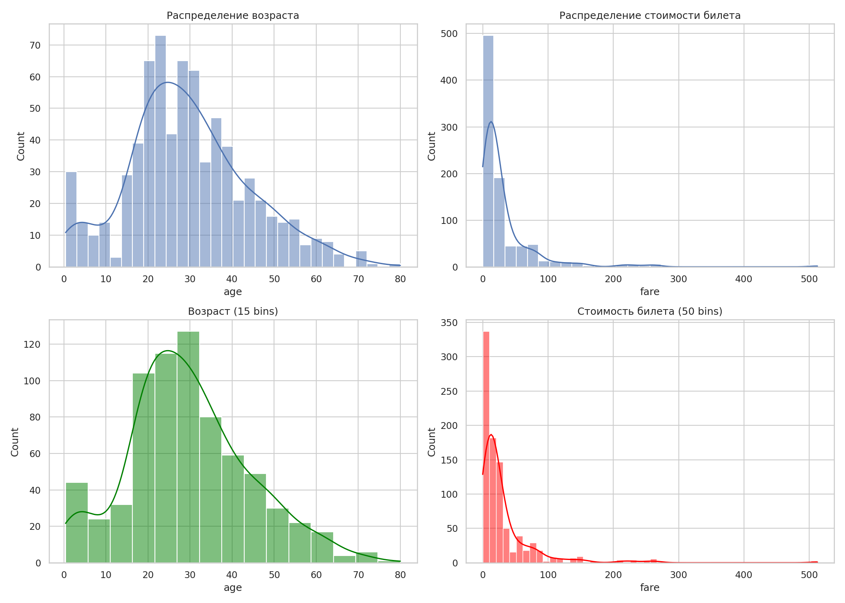
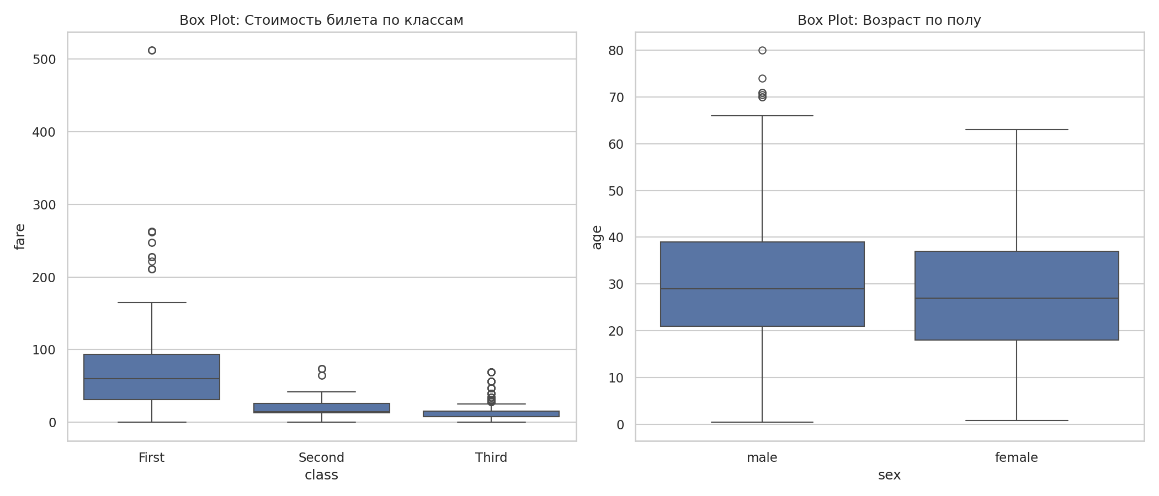
Визуальный анализ
✓ Возраст: нормальное распределение (20-38 лет)
✓ Fare: сильный перекос (большинство ≤ $50)
✓ Box Plot: 13% выбросов по стоимости билета
✓ Корреляция: fare +0.26, pclass -0.34 с survived

Slide 5
Проверка гипотез (часть 1)
1️⃣ Средний возраст = 30 лет?
→ One-Sample t-test, t=-0.55, p=0.58 → H₀ ПРИНЯТА (возраст ≈ 30)
2️⃣ Возраст мужчин ≠ возраст женщин?
→ Two-Sample t-test, t=2.50, p=0.013 → H₀ ОТКЛОНЕНА (мужчины старше)
3️⃣ Количество сиблингов = количество родителей?
→ Paired t-test, t=3.97, p=0.0001 → H₀ ОТКЛОНЕНА (разные величины)
4️⃣ Средняя стоимость билета = $32?
→ One-Sample z-test, z=0.12, p=0.90 → H₀ ПРИНЯТА (fare ≈ $32)
5️⃣ Возраст различается по классам?
→ ANOVA, F=57.44, p=0.0000 → H₀ ОТКЛОНЕНА (классы ≠ возраст)

Slide 6
Проверка гипотез (часть 2)
6️⃣ Пол и выживание — зависимы?
→ Chi² = 260.72, p=0.0000 → ДА (женщины выживают чаще) 🔴
7️⃣ Класс и выживание — зависимы?
→ Chi² = 102.89, p=0.0000 → ДА (1 класс выживает чаще) 🔴
8️⃣ Стоимость билета выживших > погибших?
→ Two-Sample t-test, t=7.94, p=0.0000 → ДА (выжившие платили больше) 🔴
9️⃣ Порт посадки влияет на выживание?
→ Chi² = 26.49, p=0.0000 → ДА (порт связан с классом) 🔴
🔟 Средняя стоимость билета = $50?
→ One-Sample t-test, t=-10.69, p=0.0000 → НЕТ (реально $32)

Slide 7
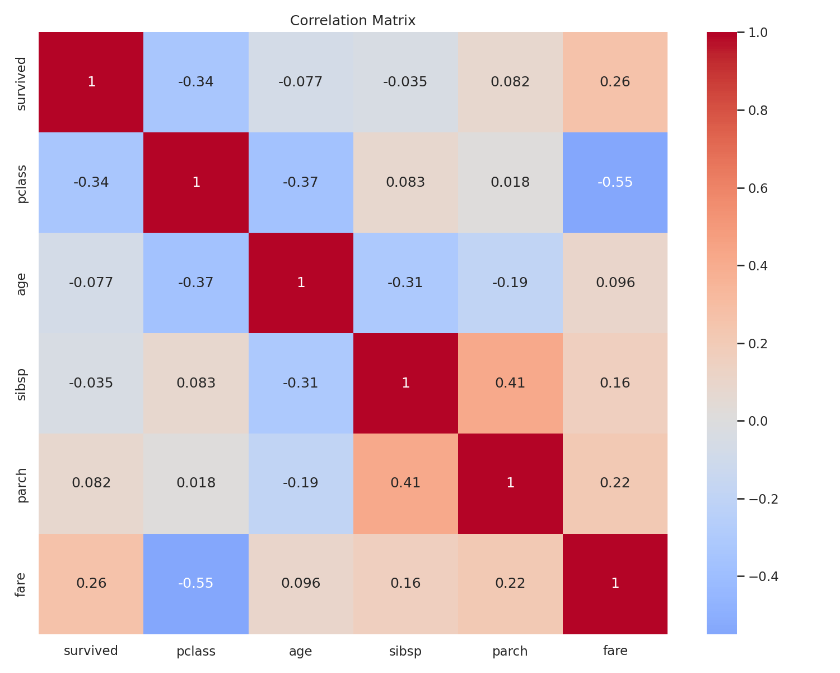
Корреляционный анализ
Корреляция с выживанием:
✓ Fare: +0.26
(дороже билет → выше шанс)
✗ Pclass: -0.34
(ниже класс → ниже шанс)
○ Age: -0.08
(возраст почти не влияет)
Вывод: социальный статус
важнее возраста

Slide 8
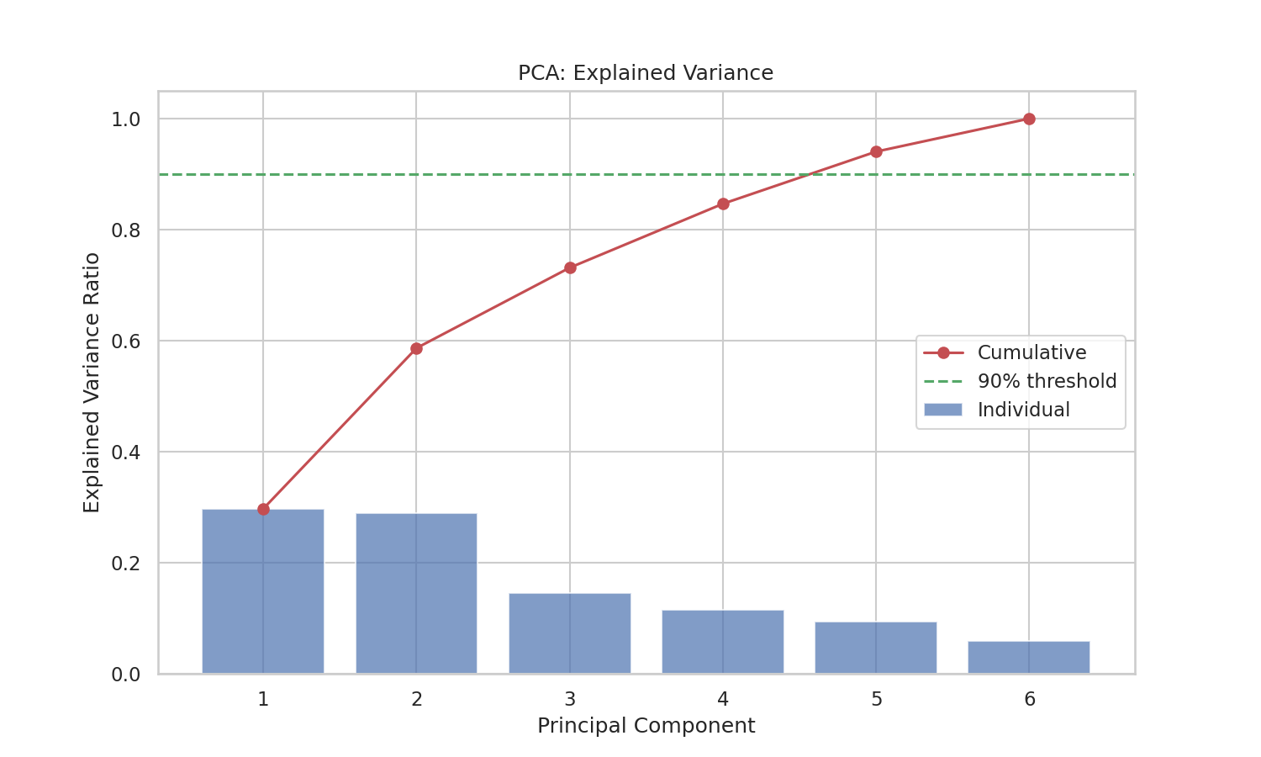
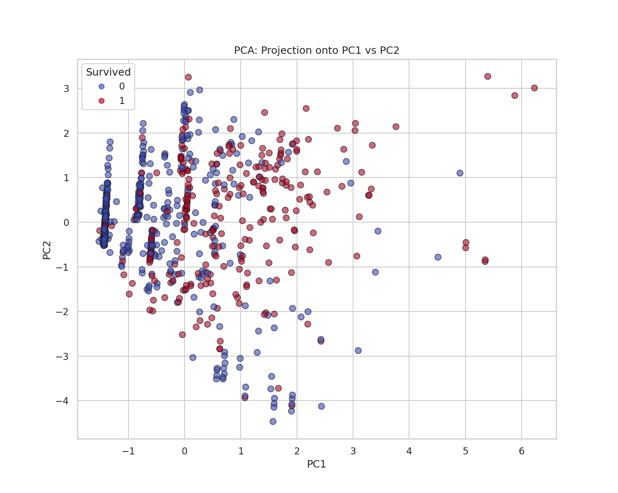
PCA — снижение размерности
📊 5 компонент = 90% информации
📊 PC1+PC2 = 58.7% дисперсии
🔵 Проекция: разделение по выживаемости
🔵 PCA подтверждает структуру данных

Slide 9
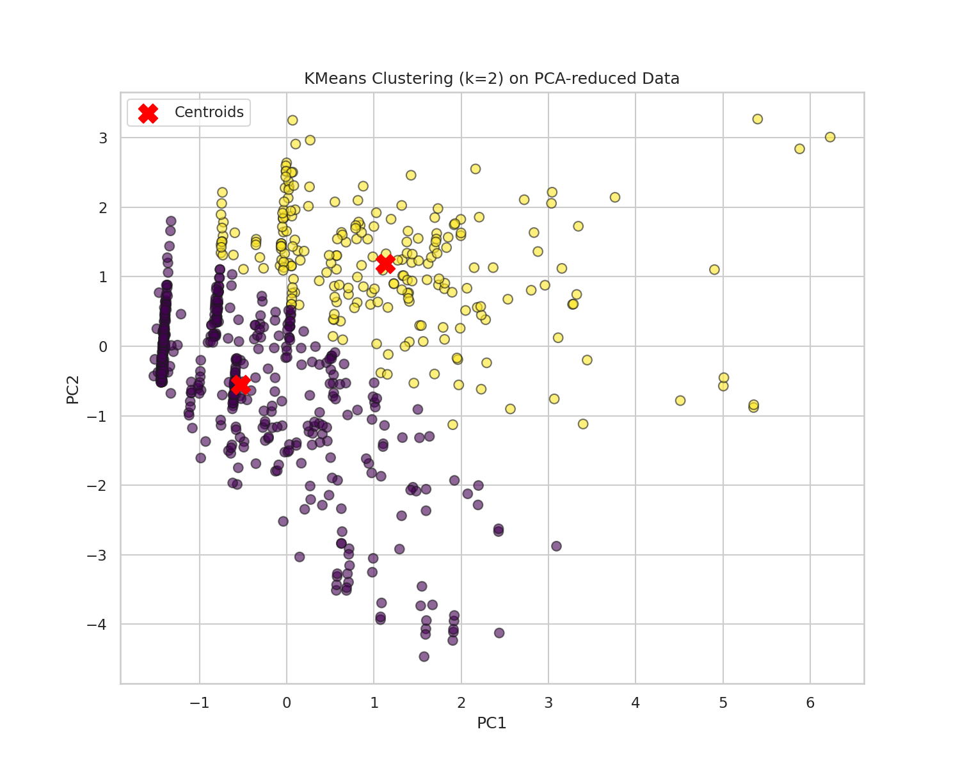
KMeans кластеризация
KMeans, k=2 на PCA-данных
Кластер 0:
342 погибших + 144 выживших
Кластер 1:
82 погибших + 146 выживших
Социальное расслоение →
2 группы пассажиров
Кластеры коррелируют
с выживаемостью ✅

Slide 10
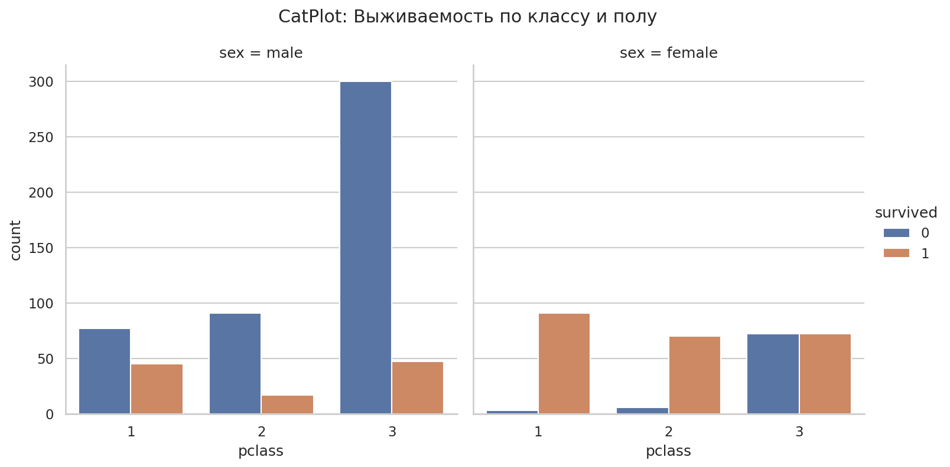
Выживаемость: пол + класс
🔴 1 класс:
~95% женщин выжили
🟡 2 класс:
~90% женщин выжили
🟢 3 класс:
~50% женщин выжили
Мужчины 3 класса:
<15% выжили

Slide 11
Ключевые выводы
✅ Проведена полная описательная статистика и визуализация данных
✅ Выполнены 10 статистических тестов (t-test, ANOVA, χ²)
✅ PCA — снижение размерности с 6 до 5 компонент (90% дисперсии)
✅ KMeans — кластеризация выявила 2 социальные группы пассажиров
🏆 Главное открытие: выживание на Титанике определялось
ПОЛОМ и СОЦИАЛЬНЫМ СТАТУСОМ, а не возрастом

Slide 12
Спасибо за внимание!
Иода Алексей
JA-группа
Вопросы?

